Slide 1

FreeRTOS
FreeRTOS消息队列
“原子哥”在线教学平台：www.yuanzige.com
技术支持论坛： http://www.openedv.com/forum.php

Slide 2
FreeRTOS
1，队列简介（了解）
2，队列结构体介绍（熟悉）
3，队列相关API函数介绍（熟悉）
4，队列操作实验（掌握）
5，队列相关API函数解析（熟悉）
6，课堂总结（掌握）
“原子哥”在线教学平台：www.yuanzige.com
技术支持论坛： http://www.openedv.com/forum.php

Slide 3
FreeRTOS
1，队列简介（了解）
队列是任务到任务、任务到中断、中断到任务数据交流的一种机制（消息传递）
类似全局变量？假设有一个全局变量a = 0，现有两个任务都在写这个变量a
任务1（）
{
a++;
}
任务2（）
{
a++;
}
①读数据：r0 <= a
①读数据：r0 <= a
②修改数据：r0 = r0 + 1
②修改数据：r0 = r0 + 1
③写数据：r0 => a
③写数据：r0 => a
全局变量的弊端：数据无保护，导致数据不安全，当多个任务同时对该变量操作时，数据易受损
“原子哥”在线教学平台：www.yuanzige.com
技术支持论坛： http://www.openedv.com/forum.php

Slide 4
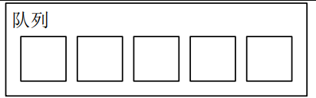
FreeRTOS
1，队列简介（了解）
FreeRTOS基于队列， 实现了多种功能，其中包括队列集、互斥信号量、计数型信号量、
二值信号量、 递归互斥信号量，因此很有必要深入了解 FreeRTOS 的队列 。
使用队列的情况如下：
任务A
{
写队列；
}
任务C
{
读队列；
}
任务B
{
写队列；
}
写队列：
xQueueSend( )
{
// 进入临界区（关中断）
写队列实际操作
// 退出临界区（开中断）
}
读队列：
xQueueReceive( )
{
// 进入临界区（关中断）
读队列实际操作
// 退出临界区（开中断）
}
读写队列做好了保护，防止多任务同时访问冲突；
我们只需要直接调用API函数即可，简单易用！
“原子哥”在线教学平台：www.yuanzige.com
技术支持论坛： http://www.openedv.com/forum.php

Slide 5
FreeRTOS
1，队列简介（了解）
在队列中可以存储数量有限、大小固定的数据。队列中的每一个数据叫做“队列项目”，队列能够存储“队列项目”的最大数量称为队列的长度
5个
1、队列长度为：5个
2、队列项目大小为：10字节
10字节
在创建队列时，就要指定队列长度以及队列项目的大小！
“原子哥”在线教学平台：www.yuanzige.com
技术支持论坛： http://www.openedv.com/forum.php

Slide 6
FreeRTOS
1，队列简介（了解）
FreeRTOS队列特点：
队列通常采用“先进先出”(FIFO)的数据存储缓冲机制，即先入队的数据会先从队列中被读取，FreeRTOS中也可以配置为“后进先出”LIFO方式；
1、数据入队出队方式
FreeRTOS中队列采用实际值传递，即将数据拷贝到队列中进行传递， FreeRTOS采用拷贝数据传递，也可以传递指针，所以在传递较大的数据的时候采用指针传递
2、数据传递方式
3、多任务访问
队列不属于某个任务，任何任务和中断都可以向队列发送/读取消息
4、出队、入队阻塞
当任务向一个队列发送消息时，可以指定一个阻塞时间，假设此时当队列已满无法入队
若阻塞时间为0 ：直接返回不会等待；
若阻塞时间为0~port_MAX_DELAY ：等待设定的阻塞时间，若在该时间内还无法入队，超时后直接返回不再等待；
若阻塞时间为port_MAX_DELAY ：死等，一直等到可以入队为止。出队阻塞与入队阻塞类似；
“原子哥”在线教学平台：www.yuanzige.com
技术支持论坛： http://www.openedv.com/forum.php

Slide 7
FreeRTOS
1，队列简介（了解）
入队阻塞：
队列
队列满了，此时写不进去数据；
①将该任务的状态列表项挂载在pxDelayedTaskList；
②将该任务的事件列表项挂载在xTasksWaitingToSend；
入队
有
有
有
有
有
任务A往队列写入数据
队列已满
出队阻塞：
队列
队列为空，此时读取不了数据；
①将该任务的状态列表项挂载在pxDelayedTaskList；
②将该任务的事件列表项挂载在xTasksWaitingToReceive；
出队
空
空
空
空
空
任务B从队列读取数据
队列无数据
“原子哥”在线教学平台：www.yuanzige.com
技术支持论坛： http://www.openedv.com/forum.php

Slide 8
FreeRTOS
1，队列简介（了解）
问题：当多个任务写入消息给一个“满队列”时，这些任务都会进入阻塞状态，也就是说有多个任务 在等待同一 个队列的空间。那当队列中有空间时，哪个任务会进入就绪态？
答：
1、优先级最高的任务
2、如果大家的优先级相同，那等待时间最久的任务会进入就绪态
“原子哥”在线教学平台：www.yuanzige.com
技术支持论坛： http://www.openedv.com/forum.php

Slide 9
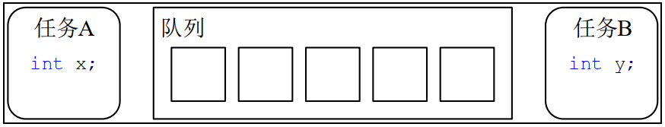
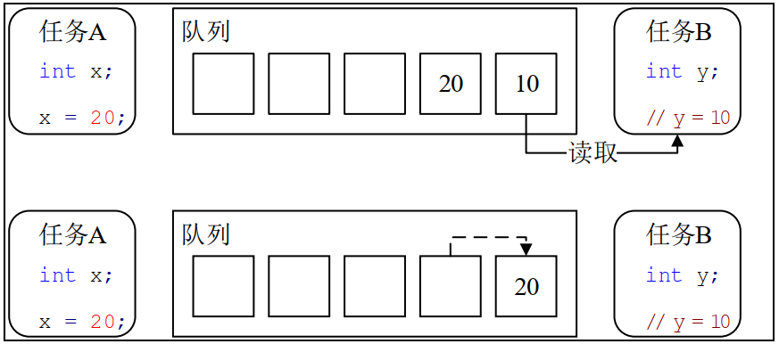
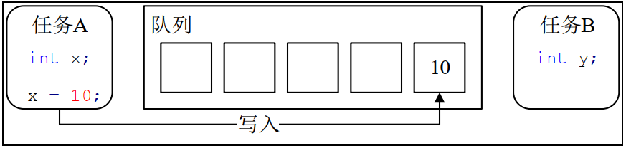
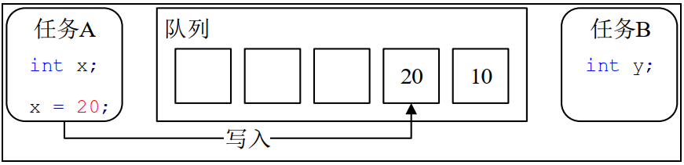
FreeRTOS
队列操作基本过程
①创建队列
④从队列读取第一个消息
②往队列写入第一个消息
③往队列写入第二个消息
“原子哥”在线教学平台：www.yuanzige.com
技术支持论坛： http://www.openedv.com/forum.php

Slide 10
FreeRTOS
1，队列简介（了解）
2，队列结构体介绍（熟悉）
3，队列相关API函数介绍（熟悉）
4，队列操作实验（掌握）
5，队列相关API函数解析（熟悉）
6，课堂总结（掌握）
“原子哥”在线教学平台：www.yuanzige.com
技术支持论坛： http://www.openedv.com/forum.php

Slide 11
FreeRTOS
2，队列结构体介绍（熟悉）
typedef struct QueueDefinition
{
int8_t * pcHead /* 存储区域的起始地址 */
int8_t * pcWriteTo; /* 下一个写入的位置 */
union
{
QueuePointers_t xQueue;
SemaphoreData_t xSemaphore;
} u ;
List_t xTasksWaitingToSend; /* 等待发送列表 */
List_t xTasksWaitingToReceive; /* 等待接收列表 */
volatile UBaseType_t uxMessagesWaiting; /* 非空闲队列项目的数量 */
UBaseType_t uxLength； /* 队列长度 */
UBaseType_t uxItemSize; /* 队列项目的大小 */
volatile int8_t cRxLock; /* 读取上锁计数器 */
volatile int8_t cTxLock； /* 写入上锁计数器 */
/* 其他的一些条件编译 */
} xQUEUE;
“原子哥”在线教学平台：www.yuanzige.com
技术支持论坛： http://www.openedv.com/forum.php

Slide 12
FreeRTOS
2，队列结构体介绍（熟悉）
当用于队列使用时：
typedef struct QueuePointers
{
int8_t * pcTail; /* 存储区的结束地址 */
int8_t * pcReadFrom; /* 最后一个读取队列的地址 */
} QueuePointers_t;
当用于互斥信号量和递归互斥信号量时 ：
typedef struct SemaphoreData
{
TaskHandle_t xMutexHolder; /* 互斥信号量持有者 */
UBaseType_t uxRecursiveCallCount; /* 递归互斥信号量的获取计数器 */
} SemaphoreData_t;
“原子哥”在线教学平台：www.yuanzige.com
技术支持论坛： http://www.openedv.com/forum.php

Slide 13
2，队列结构体介绍（熟悉）
队列结构体整体示意图：
队列项4（32字节）
队列项3（32字节）
队列项（消息）
存储区
队列项2（32字节）
队列项1（32字节）
其他成员变量（视条件编译而定）
cTxLock = queueUNLOCKED
cRxLock = queueUNLOCKED
uxItemSize = 32
uxLength = 4
uxMessagesWaiting = 0
队列结构体
存储区
xTasksWaitingToReceive
xTasksWaitingToSend
xQueue.pcReadFrom
xQueue.pcTail
pcWriteTo
pcHead

Slide 14
FreeRTOS
3，队列相关API函数介绍（掌握）
使用队列的主要流程：创建队列 → 写队列 → 读队列。
创建队列相关API函数介绍：
函数 | 描述
xQueueCreate() | 动态方式创建队列
xQueueCreateStatic() | 静态方式创建队列
动态和静态创建队列之间的区别：队列所需的内存空间由 FreeRTOS 从 FreeRTOS 管理的堆中分配，而静态创建需要用户自行分配内存。
“原子哥”在线教学平台：www.yuanzige.com
技术支持论坛： http://www.openedv.com/forum.php

Slide 15
FreeRTOS
3，队列相关API函数介绍（掌握）
#define xQueueCreate ( uxQueueLength, uxItemSize ) \
xQueueGenericCreate( ( uxQueueLength ), ( uxItemSize ), (queueQUEUE_TYPE_BASE ))
此函数用于使用动态方式创建队列，队列所需的内存空间由 FreeRTOS 从 FreeRTOS 管理的堆中分配
形参 | 描述
uxQueueLength | 队列长度
uxItemSize | 队列项目的大小
返回值 | 描述
NULL | 队列创建失败
其他值 | 队列创建成功，返回队列句柄
“原子哥”在线教学平台：www.yuanzige.com
技术支持论坛： http://www.openedv.com/forum.php

Slide 16
FreeRTOS
3，队列相关API函数介绍（掌握）
前面说 FreeRTOS 基于队列实现了多种功能，每一种功能对应一种队列类型，队列类型的 queue.h 文件中有定义：
#define queueQUEUE_TYPE_BASE ( ( uint8_t ) 0U ) /* 队列 */
#define queueQUEUE_TYPE_SET ( ( uint8_t ) 0U ) /* 队列集 */
#define queueQUEUE_TYPE_MUTEX ( ( uint8_t ) 1U ) /* 互斥信号量 */
#define queueQUEUE_TYPE_COUNTING_SEMAPHORE ( ( uint8_t ) 2U ) /* 计数型信号量 */
#define queueQUEUE_TYPE_BINARY_SEMAPHORE ( ( uint8_t ) 3U ) /* 二值信号量 */
#define queueQUEUE_TYPE_RECURSIVE_MUTEX ( ( uint8_t ) 4U ) /* 递归互斥信号量 */
“原子哥”在线教学平台：www.yuanzige.com
技术支持论坛： http://www.openedv.com/forum.php

Slide 17
FreeRTOS
3，队列相关API函数介绍（掌握）
往队列写入消息API函数：
函数 | 描述
xQueueSend() | 往队列的尾部写入消息
xQueueSendToBack() | 同 xQueueSend()
xQueueSendToFront() | 往队列的头部写入消息
xQueueOverwrite() | 覆写队列消息（只用于队列长度为 1 的情况）
xQueueSendFromISR() | 在中断中往队列的尾部写入消息
xQueueSendToBackFromISR() | 同 xQueueSendFromISR()
xQueueSendToFrontFromISR() | 在中断中往队列的头部写入消息
xQueueOverwriteFromISR() | 在中断中覆写队列消息（只用于队列长度为 1 的情况）
“原子哥”在线教学平台：www.yuanzige.com
技术支持论坛： http://www.openedv.com/forum.php

Slide 18
FreeRTOS
3，队列相关API函数介绍（掌握）
队列写入消息
#define xQueueSend( xQueue, pvItemToQueue, xTicksToWait ) \
xQueueGenericSend( ( xQueue ), ( pvItemToQueue ), ( xTicksToWait ), queueSEND_TO_BACK )
#define xQueueSendToBack( xQueue, pvItemToQueue, xTicksToWait ) \
xQueueGenericSend( ( xQueue ), ( pvItemToQueue ), ( xTicksToWait ), queueSEND_TO_BACK )
#define xQueueSendToFront( xQueue, pvItemToQueue, xTicksToWait ) \
xQueueGenericSend( ( xQueue ), ( pvItemToQueue ), ( xTicksToWait ), queueSEND_TO_FRONT )
#define xQueueOverwrite( xQueue, pvItemToQueue ) \
xQueueGenericSend( ( xQueue ), ( pvItemToQueue ), 0, queueOVERWRITE )
可以看到这几个写入函数调用的是同一个函数xQueueGenericSend( )，只是指定了不同的写入位置！
“原子哥”在线教学平台：www.yuanzige.com
技术支持论坛： http://www.openedv.com/forum.php

Slide 19
FreeRTOS
3，队列相关API函数介绍（掌握）
队列一共有 3 种写入位置 ：
#define queueSEND_TO_BACK ( ( BaseType_t ) 0 ) /* 写入队列尾部 */
#define queueSEND_TO_FRONT ( ( BaseType_t ) 1 ) /* 写入队列头部 */
#define queueOVERWRITE ( ( BaseType_t ) 2 ) /* 覆写队列*/
注意：覆写方式写入队列，只有在队列的队列长度为 1 时，才能够使用
“原子哥”在线教学平台：www.yuanzige.com
技术支持论坛： http://www.openedv.com/forum.php

Slide 20
FreeRTOS
3，队列相关API函数介绍（掌握）
往队列写入消息函数入口参数解析：
BaseType_t xQueueGenericSend( QueueHandle_t xQueue,
const void * const pvItemToQueue,
TickType_t xTicksToWait,
const BaseType_t xCopyPosition );
形参 | 描述
xQueue | 待写入的队列
pvItemToQueue | 待写入消息
xTicksToWait | 阻塞超时时间
xCopyPosition | 写入的位置
返回值 | 描述
pdTRUE | 队列写入成功
errQUEUE_FULL | 队列写入失败
“原子哥”在线教学平台：www.yuanzige.com
技术支持论坛： http://www.openedv.com/forum.php

Slide 21
FreeRTOS
3，队列相关API函数介绍（掌握）
从队列读取消息API函数：
函数 | 描述
xQueueReceive() | 从队列头部读取消息，并删除消息
xQueuePeek() | 从队列头部读取消息
xQueueReceiveFromISR() | 在中断中从队列头部读取消息，并删除消息
xQueuePeekFromISR() | 在中断中从队列头部读取消息
“原子哥”在线教学平台：www.yuanzige.com
技术支持论坛： http://www.openedv.com/forum.php

Slide 22
FreeRTOS
3，队列相关API函数介绍（掌握）
BaseType_t xQueueReceive( QueueHandle_t xQueue, void * const pvBuffer, TickType_t xTicksToWait )
此函数用于在任务中，从队列中读取消息，并且消息读取成功后，会将消息从队列中移除。
形参 | 描述
xQueue | 待读取的队列
pvBuffer | 信息读取缓冲区
xTicksToWait | 阻塞超时时间
返回值 | 描述
pdTRUE | 读取成功
pdFALSE | 读取失败
“原子哥”在线教学平台：www.yuanzige.com
技术支持论坛： http://www.openedv.com/forum.php

Slide 23
FreeRTOS
3，队列相关API函数介绍（掌握）
BaseType_t xQueuePeek( QueueHandle_t xQueue, void * const pvBuffer, TickType_t xTicksToWait )
此函数用于在任务中，从队列中读取消息， 但与函数 xQueueReceive()不同，此函数在成功读取消息后，并不会移除已读取的消息！
形参 | 描述
xQueue | 待读取的队列
pvBuffer | 信息读取缓冲区
xTicksToWait | 阻塞超时时间
返回值 | 描述
pdTRUE | 读取成功
pdFALSE | 读取失败
“原子哥”在线教学平台：www.yuanzige.com
技术支持论坛： http://www.openedv.com/forum.php

Slide 24
FreeRTOS
1，队列简介（了解）
2，队列结构体介绍（熟悉）
3，队列相关API函数介绍（熟悉）
4，队列操作实验（掌握）
5，队列相关API函数解析（熟悉）
6，课堂总结（掌握）
“原子哥”在线教学平台：www.yuanzige.com
技术支持论坛： http://www.openedv.com/forum.php

Slide 25
FreeRTOS
4，队列操作实验（掌握）
1、实验目的：学习 FreeRTOS 的队列相关API函数的使用 ，实现队列的入队和出队操作。
2、实验设计：将设计四个任务：start_task、task1、task2、task3
四个任务的功能如下：
start_task
用来创建task1和task2以及task3任务
当按键key0或key1按下，将键值拷贝到队列key_queue（入队）
当按键key_up按下，将传输大数据，这里拷贝大数据的地址到队列big_date_queue中
task1
task2
读取队列key_queue中的消息（出队），打印出接收到的键值
task3
从队列big_date_queue读取大数据地址，通过地址访问大数据
“原子哥”在线教学平台：www.yuanzige.com
技术支持论坛： http://www.openedv.com/forum.php

Slide 26
FreeRTOS
1，队列简介（了解）
2，队列结构体介绍（熟悉）
3，队列相关API函数介绍（熟悉）
4，队列操作实验（掌握）
5，队列相关API函数解析（熟悉）
6，课堂总结（掌握）
“原子哥”在线教学平台：www.yuanzige.com
技术支持论坛： http://www.openedv.com/forum.php

Slide 27
FreeRTOS
5，队列相关API函数解析（熟悉）
5.1、队列的创建API函数：xQueueCreate( )
5.2、往队列写入数据API函数（入队）：xQueueSend( )
5.3、从队列读取数据API函数（出队）： xQueueReceive( )
更多的队列相关API函数讲解可以查看《FreeRTOS开发指南》第十三章—队列
“原子哥”在线教学平台：www.yuanzige.com
技术支持论坛： http://www.openedv.com/forum.php

Slide 28
FreeRTOS
6，课堂总结（掌握）
查看《 FreeRTOS消息队列》脑图
“原子哥”在线教学平台：www.yuanzige.com
技术支持论坛： http://www.openedv.com/forum.php

Slide 29

FreeRTOS
版权所有：广州市星翼电子科技有限公司
天猫店铺：https://zhengdianyuanzi.tmall.com
“原子哥”在线教学平台：www.yuanzige.com
技术支持论坛： http://www.openedv.com/forum.php

